Slide 1
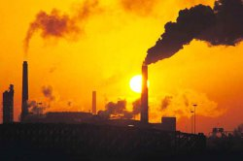
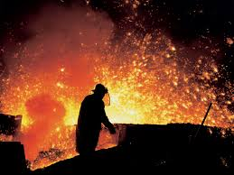
Чорна металургія

Slide 2
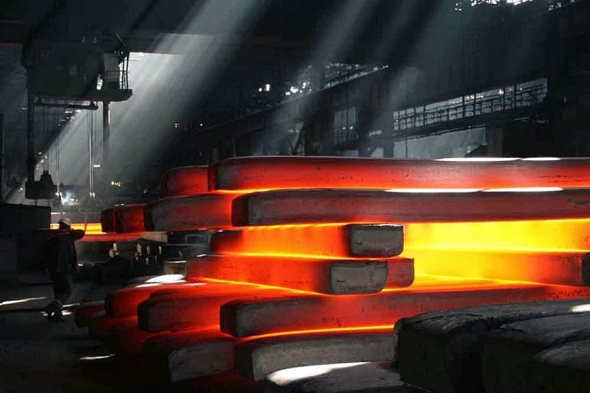
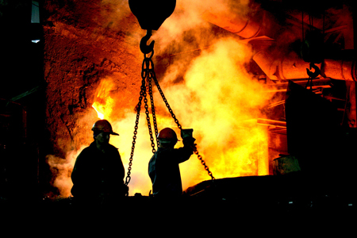
Чорна металургія
Це одна з найважливіших галузей важкої промисловості, яка охоплює виробництво чорних металів та спорідненої сировини і напівфабрикатів.

Slide 3
Значення чорної металургії
Значення чорної металургії для економіки України важко недооцінити. Це пояснюється тим, що чорна металургія не тільки впливає на розвиток усіх без виключення галузей народного господарства України і є базою їх формування, але й являється важливою експортоутворюючою галуззю і значною мірою визначає експортний потенціал нашої країни.З огляду на все це немає сумніву, що в умовах економічної кризи чорна металургія може виступити у ролі потяга, який, відновивши, а може навіть і збільшивши свій виробничі обсяги, зможе “підняти з колін” промисловість, а отже і економіку нашої країни.
Україна є одним із лідерів країн-виробників металів у світі і займала до 2008 року 7 місце за обсягом виробництва сталі і 3 місце — за обсягом експорту металопродукції. Країна входить до десятка найбільших виробників і експортерів металу. Частина продукції, яку виробляють металургійні підприємства, становить 30 % загалом у промисловому виробництві і 42 % від загальних обсягів експорту України. Понад 80 % металопродукції експортується до країн Європи, Азії, Близького Сходу, Південної Америки.

Slide 4
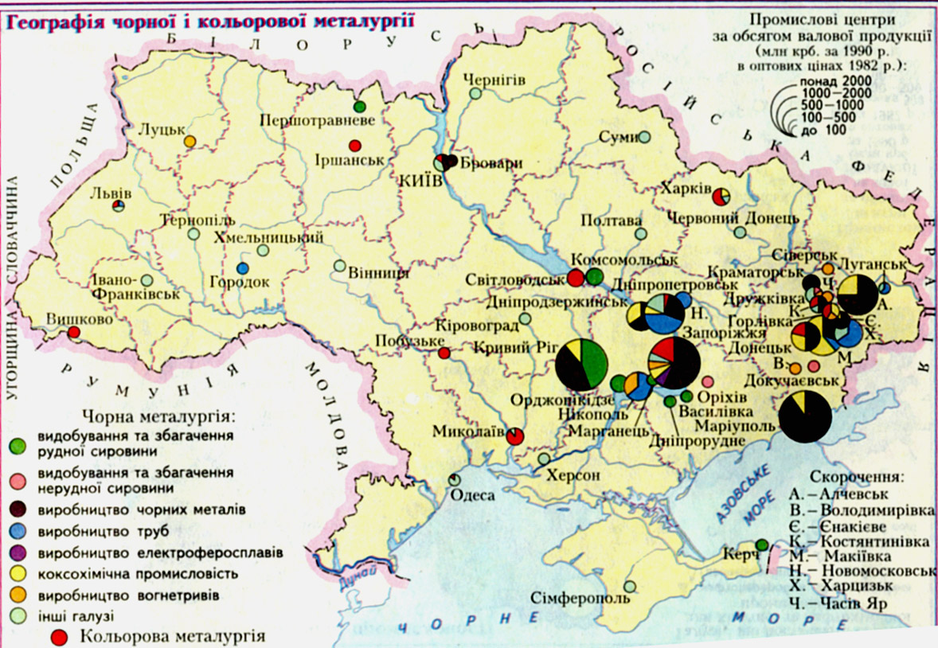
Найбільші підприємства галузі в Україні: «Запоріжсталь», «Азовсталь», «Криворіжсталь», «Дніпроспецсталь», Харцизький трубний завод, Авдіївський коксохімічний завод, Дніпропетровський металургійний завод, Дніпропетровський металургійний комбінат, Єнакіївський металургійний завод, Макіївський металургійний комбінат, Нікопольський південнотрубний завод

Slide 5
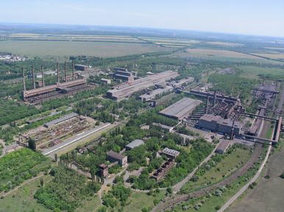
Забруднення довкілля
Чорна металургія відноситься до виробництва, яке при сучасній технології виготовлення металів сильно забруднює навколишнє середовище. Успішно розв'язати екологічну проблему в цих районах — важливе регіональне економічне і соціальне завдання. Для цього необхідно впроваджувати на підприємствах чорної металургії найновітніші очисні технології, що дають змогу звести до мінімуму промислові відходи і викиди в атмосферу, оздоровити місця надмірної концентрації металургійних підприємств, а також лімітний вплив природних факторів на розміщення об'єктів чорної металургії в регіонах з порівняно високим рівнем заселення. Для забезпечення максимального очищення стічних вод необхідно також застосовувати багатократну очистку води.

